Slide 1



ESF-Projekt Weiter
„Auf dem Weg…“
Begleitung, Beratung, Unterstützung und Qualifizierung von (bildungs-) benachteiligten, ausgegrenzten jungen Frauen in ein selbstbestimmtes Erwerbsleben

Slide 2
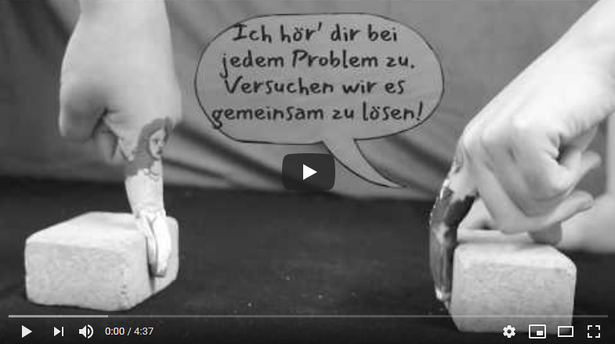

Slide 3


Zielgruppe
Mädchen* und junge Frauen*
  zwischen 18 und 25 Jahren
  NEETs, weder (Schul-)Ausbildung, Training oder Erwerbsarbeit
  bildungsbenachteiligt und niedrig qualifiziert
  arbeitsmarktfern mit und ohne Migrationserfahrung
  Lernschwächen / phys. Beeinträchtigungen
Notes:
Fallbeispiele

Slide 4
Ziele
Erreichung der Zielgruppe „Neets“ (bisher keine Anbindung an Sozial- / Bildungsangebote)
Stabilisierung
Längerfristige niederschwellige Beschäftigung
Schrittweise Heranführung an den Ausbildungs- und/oder Arbeitsmarkt
Erprobtes Pilotkonzept

Slide 5
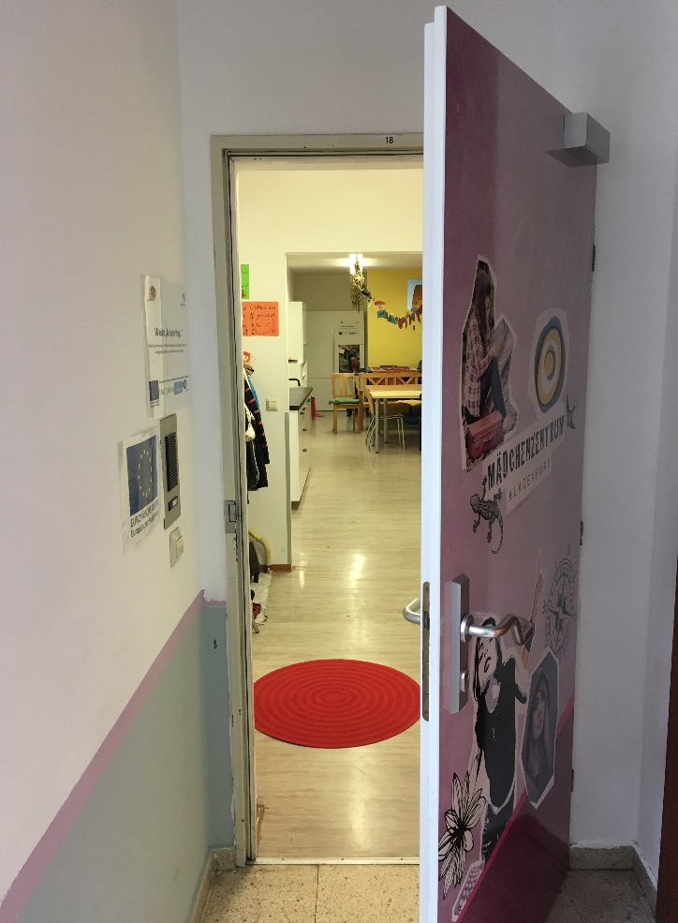
Info.Raum
1x pro Woche
1 Stunde nachmittags
Kennenlernen des Projekts
und der Mitarbeiterinnen*
Anbindung

Slide 6
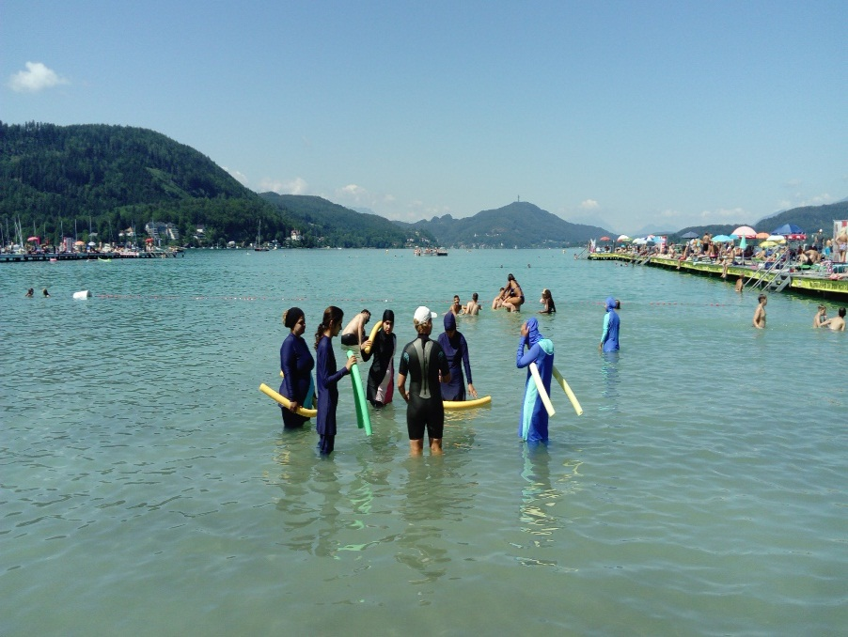
Begegnungs.Raum
Aufsuchende soziale Arbeit in städtischen Brennpunkten und Jugendtreffs
Niederschwellige Freizeitgestaltung
Anbindung

Slide 7
Wochen.Raum
Wann?
Parallel zum Tagestraining
Kleine DLU über das AMS
Tages.Raum
Wann?
4x / Woche, 5 Stunden
Kreativ-handwerklicher Schwerpunkt
niederschwellige Aktivierung, Gesundheitsförderung
Tageweise
Beschäftigung
Basiswissen, DaZ-Training,
soziale Fähigkeiten, berufliche Schlüsselqualifikationen

Slide 8

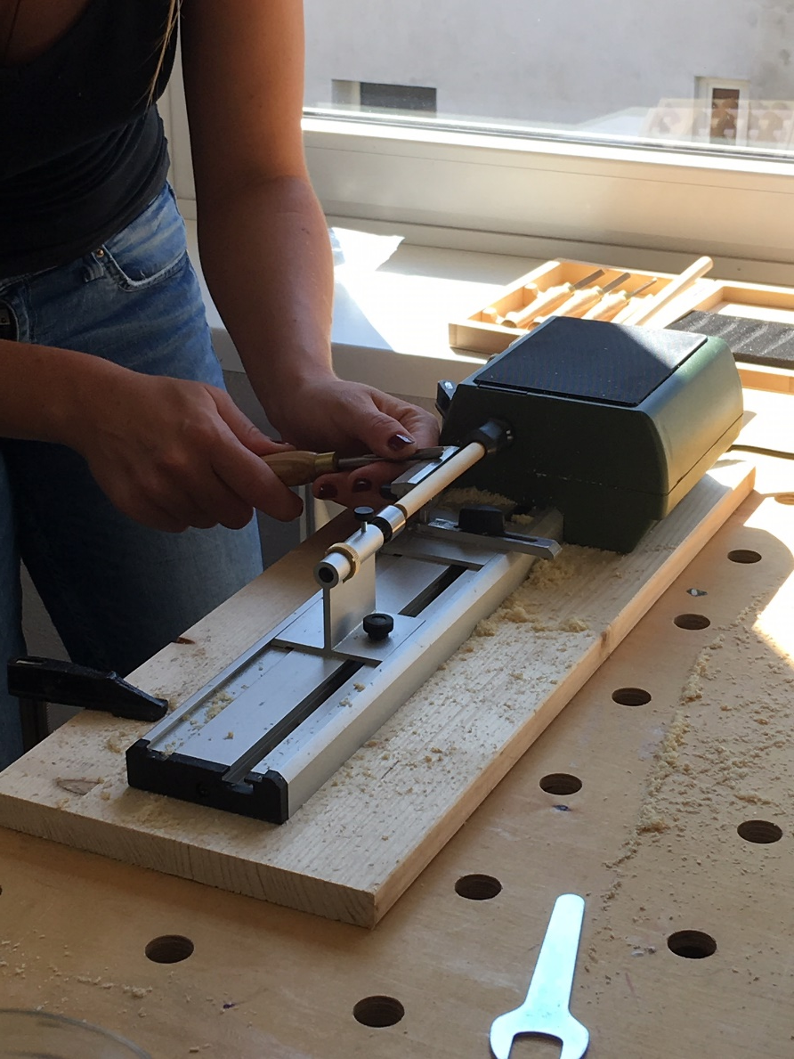
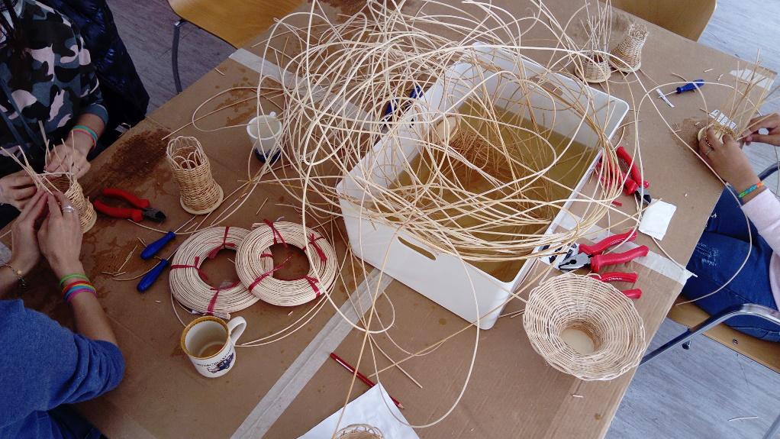
Hand.Werkstatt

Slide 9
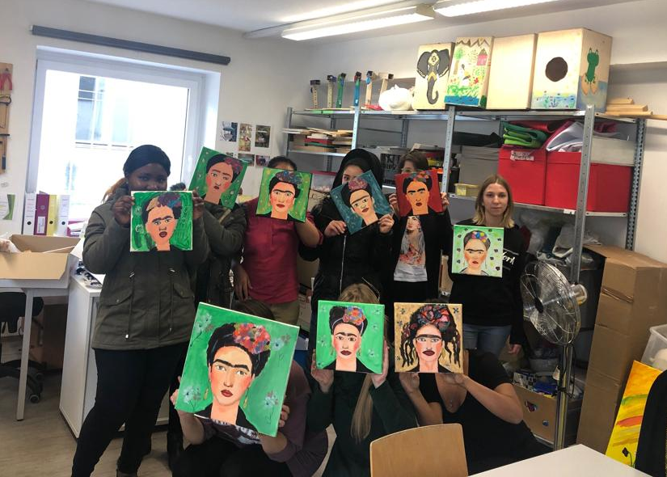
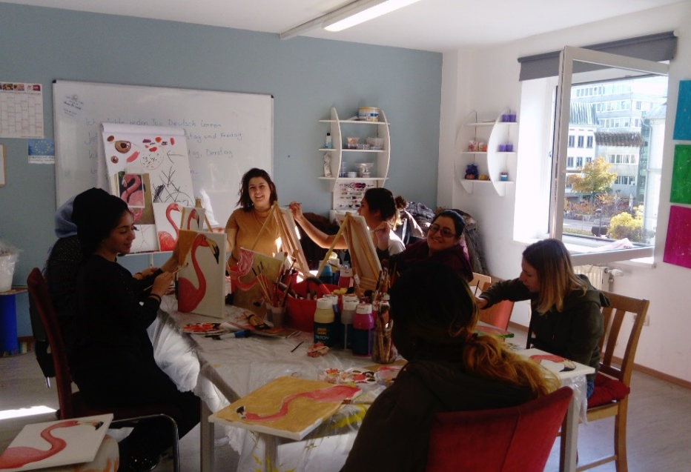
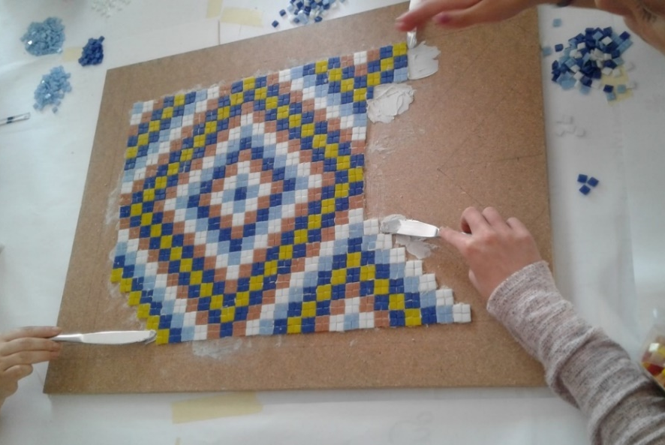
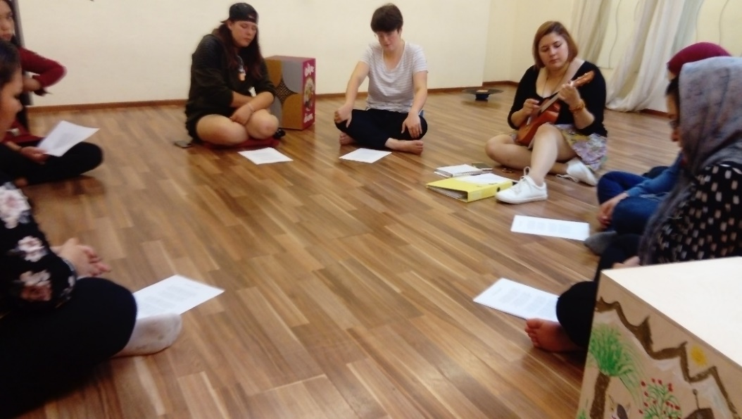
Kreativ.Werkstatt

Slide 10
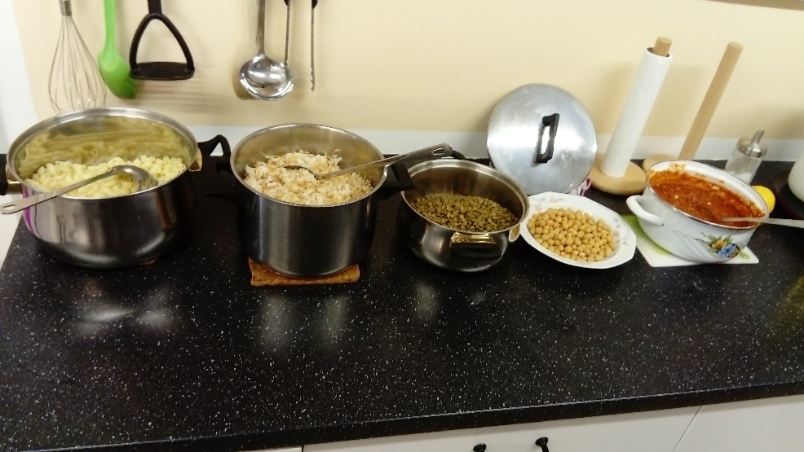
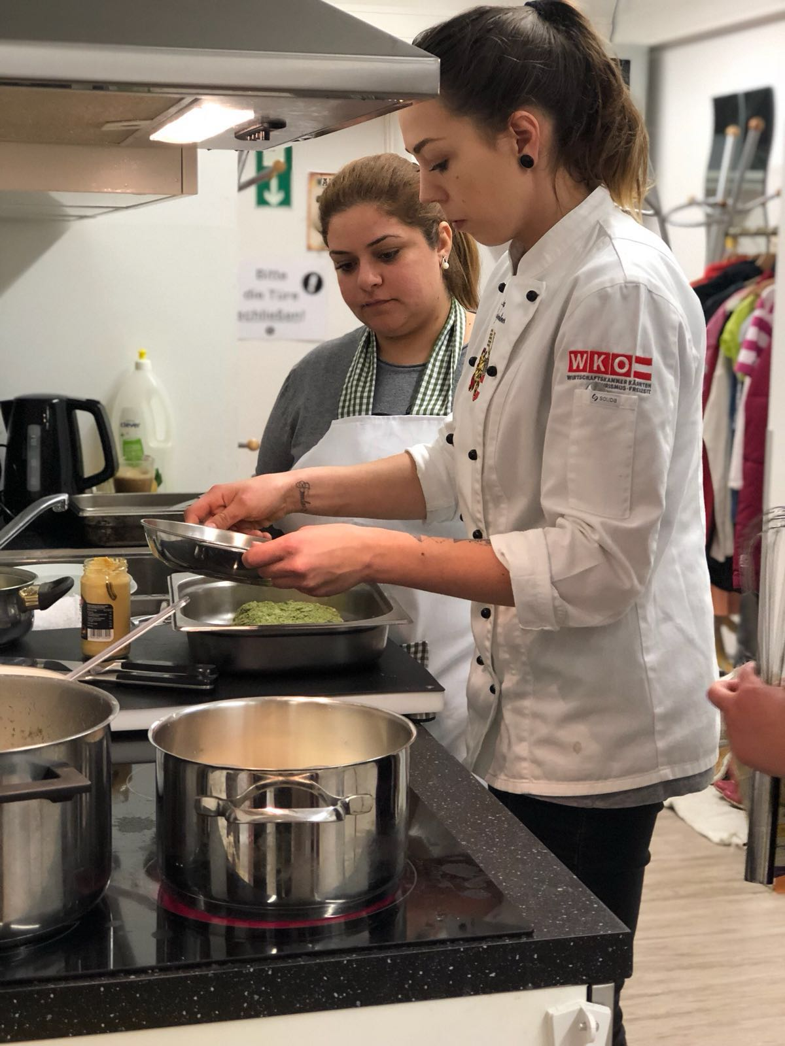
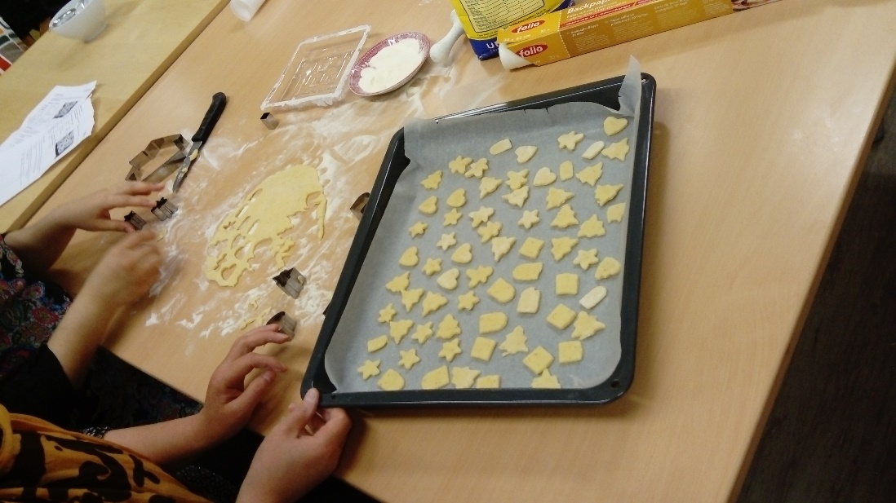
Koch.Werkstatt

Slide 11

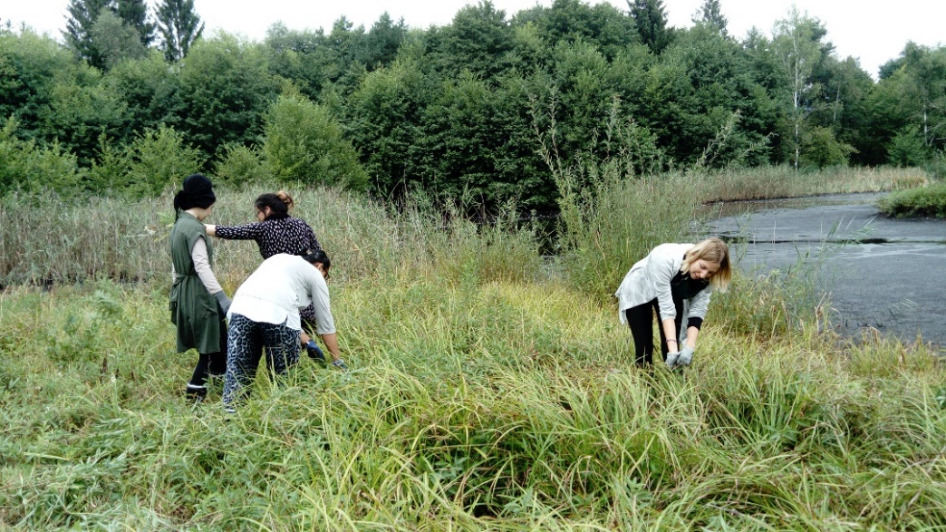
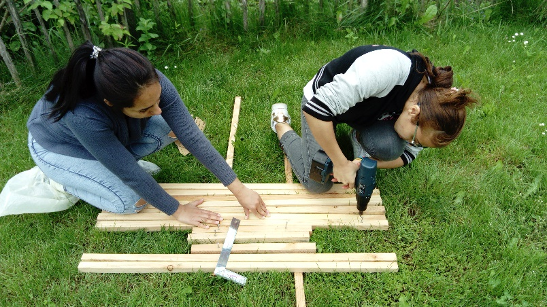
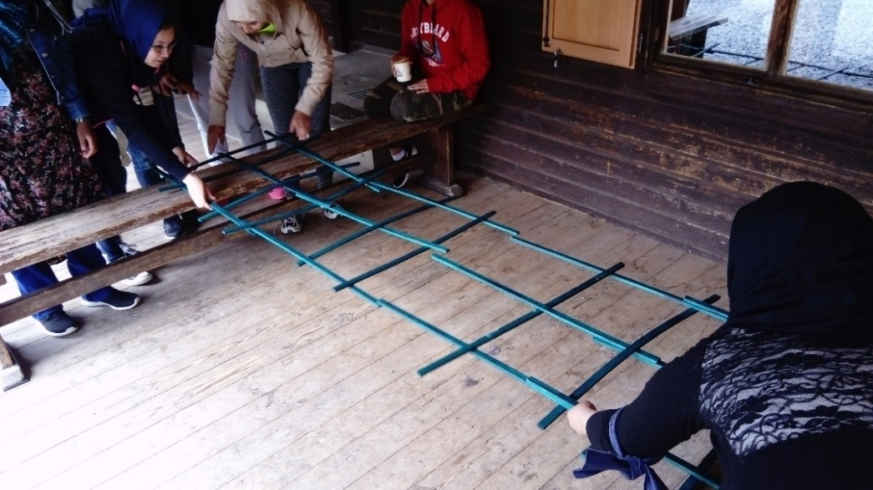
Outdoor-Projekte

Slide 12
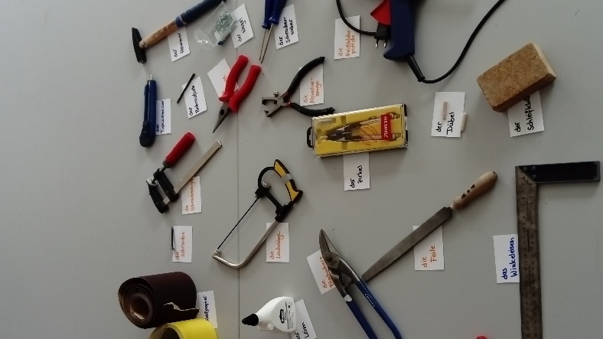
Lern.Raum
Deutschtraining auf A1 bis B1-Niveau
Lernunterstützung zum
Nachholen von
Pflichtschulwissen
Wann?
2x / Woche, 2 Stunden

Slide 13
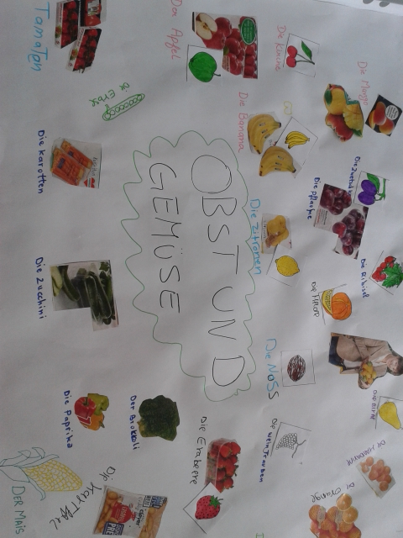
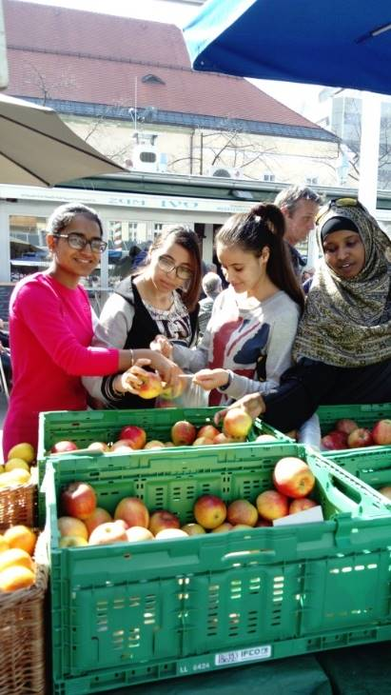
Lern.Raum Deutsch

Slide 14
Case Management und Psychotherapie
  Über den gesamten Prozess
  Beziehungsaufbau
  Hilfs- und Unterstützungsplan
  Koordination und Vernetzung zwischen Institutionen
  Psychotherapeutische Behandlung
  Nachbetreuung

Slide 15
Themen im Case Management
Zeitraum: 01.01.-30.06.2019
Summe: 43 Klientinnen*
Notes:
Innerhalb des ersten Halbjahres 2019 des Projekts Weiter „Auf dem Weg…“ wurden 43 Klientinnen im ZWIMOS gemeldet. Zusätzlich wurden 49 Erstkontakte betreut. Viele unserer Klientinnen* weisen multiple Problemlagen auf und wurden durch die Begleiterinnen* umfassend betreut und begleitet. Da Weiter „Auf dem Weg…“ eine sehr niederschwellige Maßnahme ist, nehmen einige Klientinnen das Case Management sehr regelmäßig wahr, andere wiederum eher unregelmäßig. Die Case Managerinnen* versuchen in jedem Fall den Kontakt mit den Klientinnen* zu halten und auch für Gespräche „zwischendurch“ und für Krisen da zu sein.
Die Klientinnen nahmen die Angebote des Case Managements durchschnittlich in einem Umfang von 6,78 Stunden in Anspruch. Insgesamt wurden 251,5 Stunden an Beratungsgesprächen geführt. In folgender Graphik ist die Dauer in Stunden der Case Managements pro ZWIMOS-Nummer erfasst

Slide 16
Das Projekt in Zahlen
Aktuell 50 Teilnehmerinnen* (ca. 70% Migrationserfahrung)
Täglich 12 Plätze in der Tagesstruktur (8 über das AMS)
Multiprofessionelles Team das interdisziplinär arbeitet
Über 75% der Teilnehmerinnen* werden in eine weiterführende Qualifizierungsmaßnahme bzw. Arbeits- oder Lehrstelle vermittelt

Slide 17
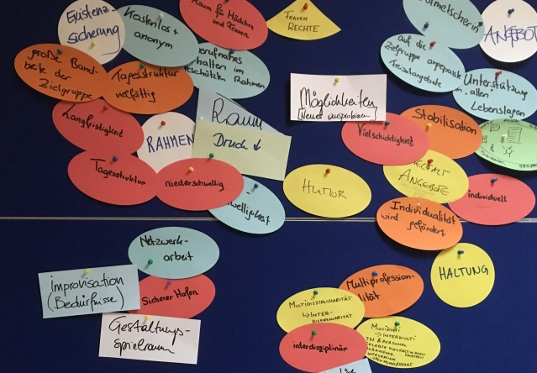
Erfolgsfaktoren I
Vielfalt der Angebote
Aufeinander abgestimmte Inklusionskette
  → Niederschwellige und aufsuchende Arbeit
  → Beratung und Psychotherapie
  → Beschäftigungsmöglichkeiten (mit unterschiedlichem Grad an Verbindlichkeit)
  Arbeitsmarktintegration
  Vielfältige Angebote in derselben Einrichtung
Partizipation der jungen Frauen* bei der Angebotsplanung

Slide 18
Erfolgsfaktoren II
Langfristige (Nach)Betreuung
Rahmen
  Langfristige Tagesstruktur
  Erprobung von berufsnahem Verhalten im geschützten Raum
  Gestaltungsspielraum zum (Sich)Ausprobieren
Haltung der Mitarbeiterinnen*
  Multiprofessionalität und Interdisziplinarität

Slide 19
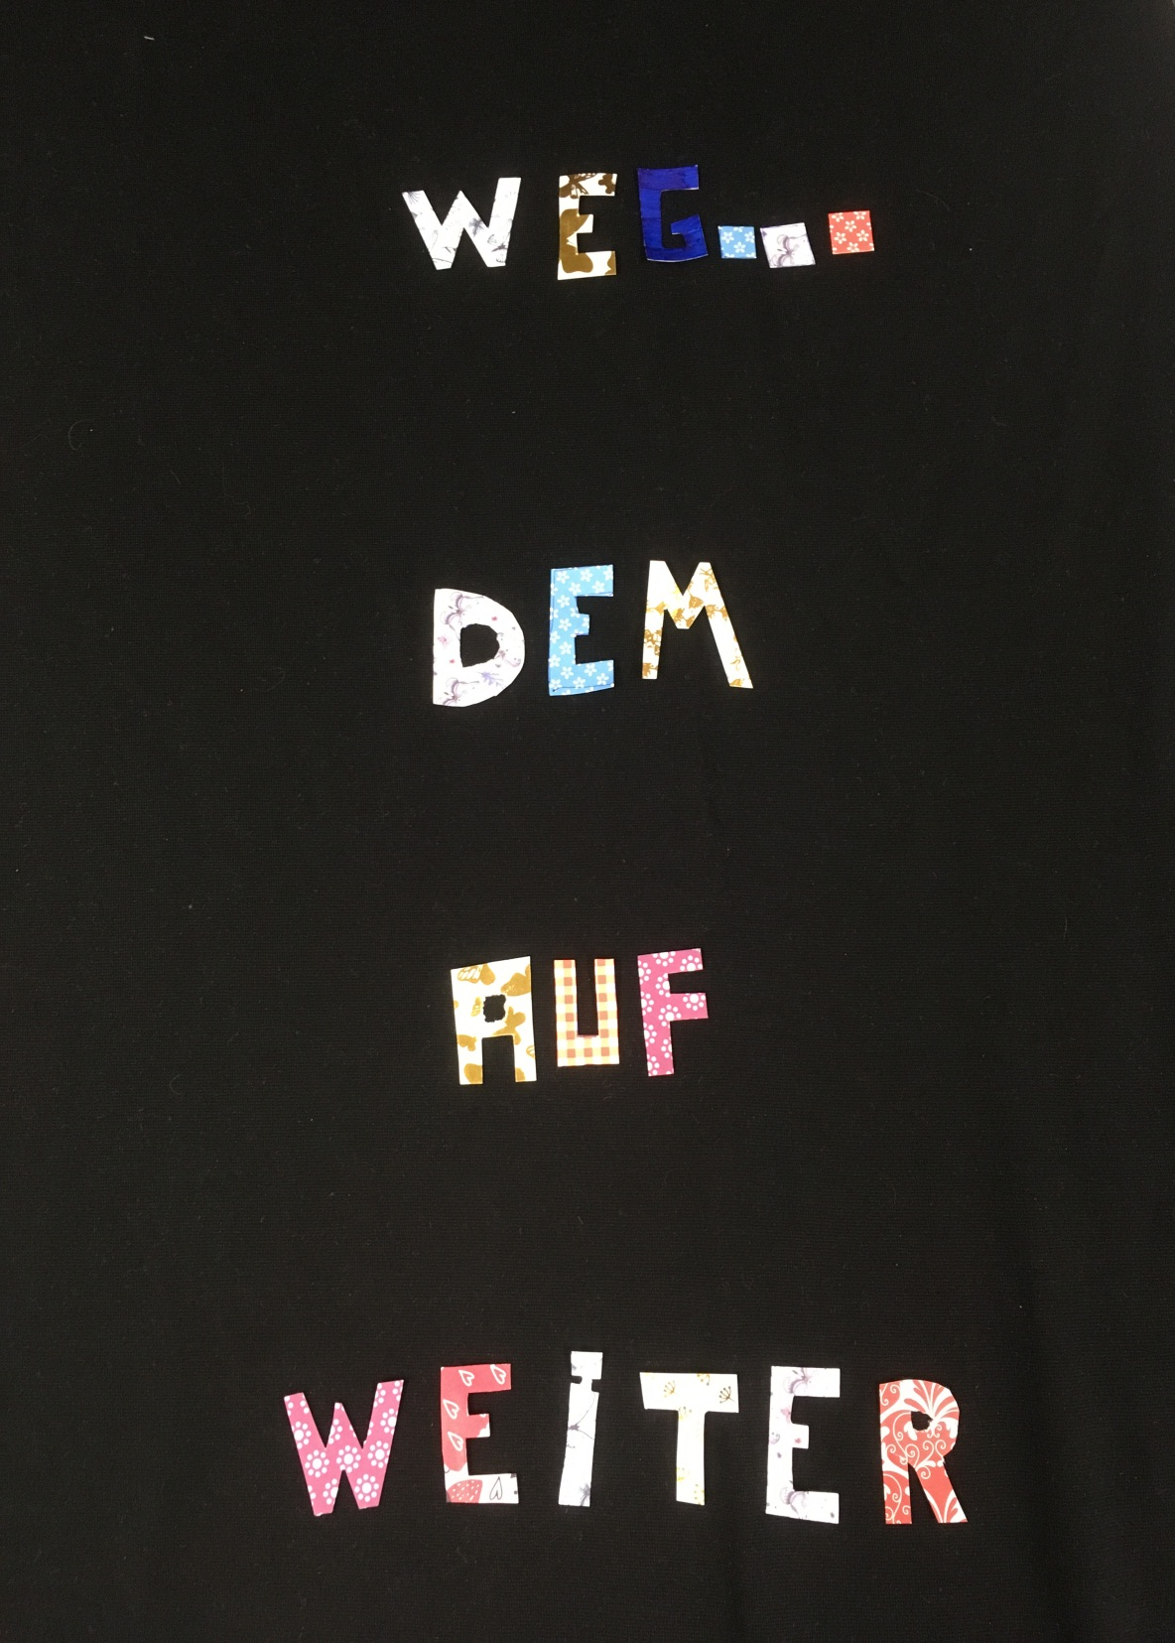
Aufmerksamkeit
für Ihre
Vielen Dank

